Slide 1
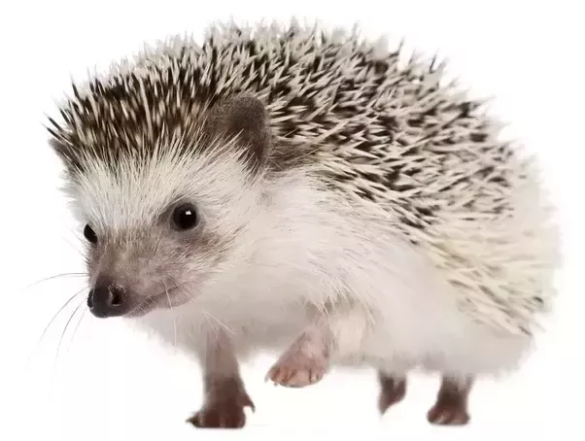
4.klase Tēma: Konfliktu risināšana 1. nodarbība: Tu esi ezis vai degunradzis?
Attēls: savingthesurvivors.org
Tikumiskās audzināšanas programma «e-TAP»
Attēls: quora.com

Slide 2
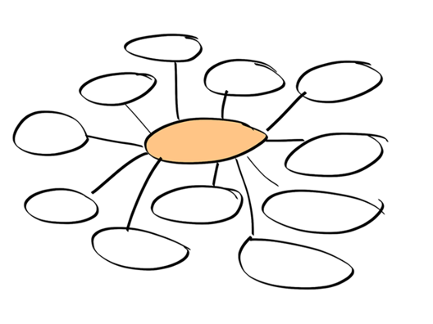
Konflikti
Kādas jums ir asociācijas vai sinonīmi?
Vai tie visi ir negatīvi?
Vai konflikts vienmēr ir slikts?
Attēls: pixabay.com

Slide 3
"Miers nav konflikta neesamība, bet gan spēja konfliktā tikt galā ar mierīgiem līdzekļiem." (Ronalds Reigans)

Slide 4
1. aktivitāte. Personīgā pieredze
Strādājiet pāros!
Padomā par savu konflikta pieredzi:
kur tas notika;
kurš bija iesaistīts;
kas notika beigās;
kādas bija sajūtas.
Pastāsti to klasesbiedram!
Diskusija klasē!
- Kas izraisa konfliktus?
Attēls: pixabay.com

Slide 5
2.aktivitāte. Tu esi ezis vai degunradzis?
Attēls: quora.com
Attēls: savingthesurvivors.org

Slide 6
2. aktivitāte. Tu esi ezis vai degunradzis?
Ko dara ezis, kad sajūt apdraudējumu?
Ko dara degunradzis?
Kā, tavuprāt, cilvēks ar “eža” personību reaģē uz konfliktu? (Izvairīšanās, klusēšana, pasīvā agresija.) - Kā reaģē “degunradzis"? (Kliegšana, fiziska reakcija, emocionalitāte.)
Kādi ir šo pieeju iespējamie ieguvumi?
Kādas ir šo abu pieeju problēmas vai ierobežojumi?
Kādi tikumi būtu jāattīsta katra tipa cilvēkam?
Attēls: savingthesurvivors.org
Attēls: quora.com

Slide 7
Kopīgā noslēguma apspriede. Refleksija
Padomā!
- Kādi tikumi nepieciešami, lai labi atrisinātu konfliktu?
- Nosauc vienu tikumu, kas tev piemīt, un vienu tikumu, ko tu vēlies attīstīt, lai efektīvāk risinātu konfliktus!
Attēls: pixabay.com

Slide 8
Tikumiskās audzināšanas programma «e-TAP»
Resursi pieejami: www.arete.lu.lv
Programmas administrators: Dr. Manuels Fernandezs. manuels.fernandezs@lu.lv, +371 26253625
Latvijas Universitātes Pedagoģijas, psiholoģijas un mākslas fakultātes Pedagoģijas zinātniskā institūta vadošais pētnieks
Imantas 7. līnija 1, 223. telpa, Rīga, LV-1083, Latvija
"Digitālas mācību programmas piemērotības un īstenojamības izpēte jauniešu tikumiskajai audzināšanai Latvijas izglītības iestādēs (no 5 līdz 15 gadu vecumā)" (01.12.2020-31.12.2021). Projekta Nr. lzp-2020/2-0277; LU reģistrācijas Nr: LZP2020/95

